Slide 1
আজকের ক্লাসে সবাইকে শুভেচ্ছা

Slide 2
পরিচিতি
সম্ভু নাথ রায়
মনোহরপুরদাখিল মাদরাসা
মনিরামপুর,যশোর
Email-
sambho7440@gmail.com
বিষয়-বিজ্ঞান
ষষ্ঠ শ্রেণি
অধ্যায় ত্রয়োদশ
সুষম ও অসুষম খাদ্য
পাঠ – 8

Slide 3
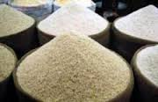
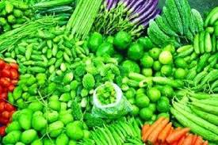
নিচের ছবিগুলো দেখি

Slide 4
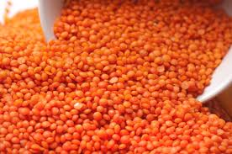
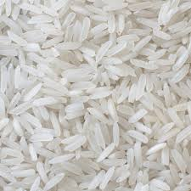
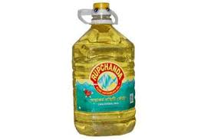
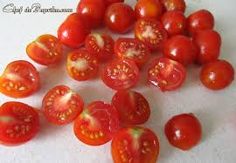
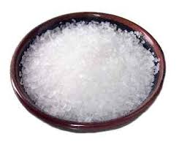
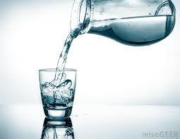
আরও কিছু ছবি দেখি।
ছবি দেখে কি বুঝতে পারছি।
বিভিন্ন প্রকার খাদ্য।

Slide 5
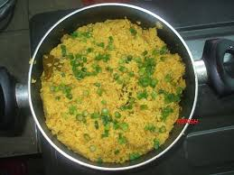
আজকের পাঠ………
সুষম খাদ্য
সুষম খাদ্য ও অসুষম খাদ্য

Slide 6
শিখনফল
সুষম ও অসুষম খাদ্য কী তা বলতে পারবে।
খাদ্যের ছয়টি উপাদানের নাম বলতে পারবে।
সুষম ও অসুষম খাদ্যের কাজ বলতে পারবে।
সু-স্বাস্থ্যের জন্য সুষম খাদ্যের প্রয়োজনীয়তা ব্যাখ্যা করতে পারবে।

Slide 7
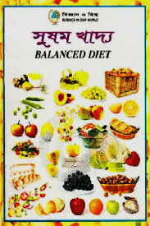
সুষম খাদ্য
সুষম খাবার বলতে আমরা সেই সকল খাবার বুঝি,যাতে প্রয়োজনীয় সকল খাদ্য উপাদান পরিমান মত থাকে।
সুষম খাবার বলতে কী বুঝি?

Slide 8
অসুষম খাদ্য
খাদ্য তালিকায় ছয়টি খাদ্য উপাদানের যে কোন একটি উপাদান কম থাকলে তাকে অসুষম খাদ্য বলে।
অসুষম খাদ্য বলতে কী বুঝি?

Slide 9
খাদ্য উপাদান
স্নেহ
ভিটামিন
শর্করা
খনিজ লবণ
আমিষ
পানি

Slide 10
একক কাজ
সুষম ও অসুষম খাদ্য বলতে কী বুঝ?

Slide 11
শর্করা
আমিষ
স্নেহ
সুষম খাদ্য
ভিটামিন
পানি
খনিজ লবণ

Slide 12
শর্করা
স্নেহ
আমিষ
অসুষম খাদ্য
পানি
খনিজ লবণ

Slide 13
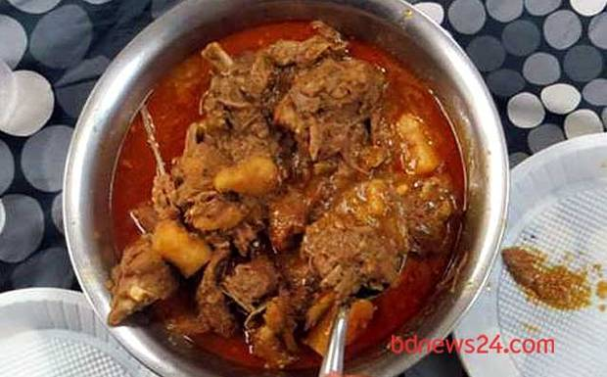
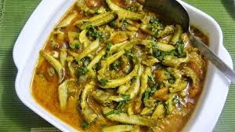
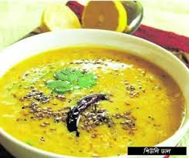
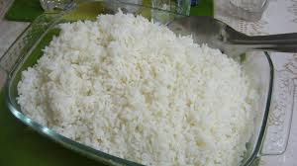
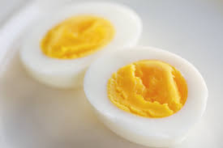
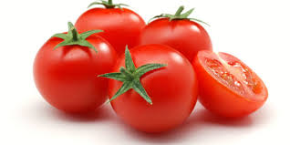
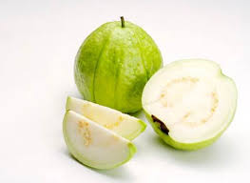
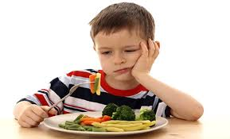
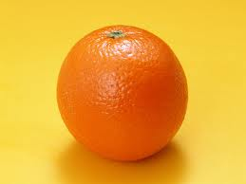
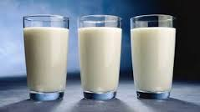
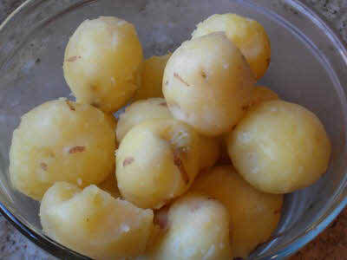
রাইয়্যানের এক সপ্তাহের খাদ্য তালিকা লক্ষ্য কর
সপ্তাহের প্রতিদিন দুপুরে খায়
সপ্তাহের প্রতিদিন রাত্রে খায়
সপ্তাহের প্রতিদিন সকালে খায়

Slide 14
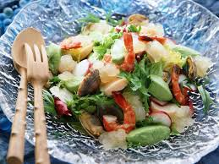
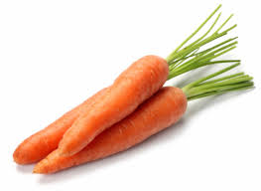
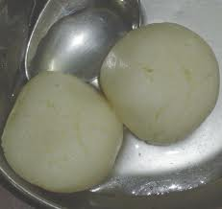
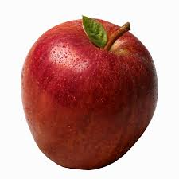
মীমের এক সপ্তাহের খাদ্য তালিকা লক্ষ্য কর
সপ্তাহের প্রতিদিন রাত্রে খায়
সপ্তাহের প্রতিদিন সকালে খায়
সপ্তাহের প্রতিদিন দুপুরে খায়

Slide 15
জোড়ায় কাজ
রাইয়্যান ও মীমের খাদ্য তালিকার মধ্যে কোনটি সুষম এবং কেন? যুক্তি দেখাও।

Slide 16
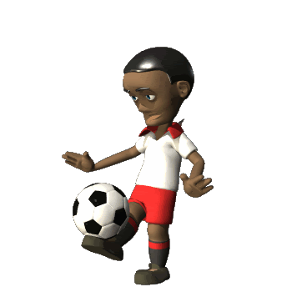
রাইয়্যানের প্রতিদিনের কাজ লক্ষ্য কর।
সে নিয়মিত খেলা-ধূলা করে।
সে প্রতিদিন স্কুলে যায়।
সে নিয়মিত লেখা-পড়া করে।
সে নিয়মিত ব্যায়াম করে।

Slide 17
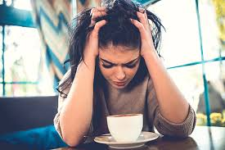
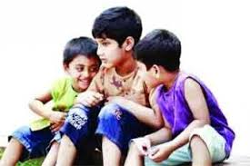
মীমের প্রতিদিনের কাজ লক্ষ্য কর।
পাতলা গড়নের দূর্বল শরীর।
খেলা-ধূলায় অমনযোগী।
পাঠে অমনযোগী।

Slide 18
মূল্যায়ন
খাদ্যের উপাদান কয়টি?
ক) ৫টি
খ) ৬টি
গ) ৭টি
ঘ) ৮টি
আমাদের দেশের মানুষ খাদ্যের কোন উপাদানটি বেশি খায়?
ক) আমিষ
খ) শর্করা
গ)খনিজ লবণ
ঘ) স্নেহ

Slide 19
বাড়ির কাজ
সু-স্বাস্থ্যের জন্য সুষম খাদ্যের প্রয়োজনীয়তা ব্যাখ্যা করতে পারবে।

Slide 20
ধন্যবাদ

